Slide 1

大人们这样说

Slide 2


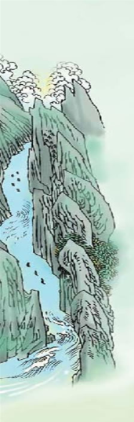

你们能说出这些图片的名称吗？你们发现这些名称有什么共同点？
PPT模板下载：www.1ppt.com/moban/ 行业PPT模板：www.1ppt.com/hangye/
节日PPT模板：www.1ppt.com/jieri/ PPT素材下载：www.1ppt.com/sucai/
PPT背景图片：www.1ppt.com/beijing/ PPT图表下载：www.1ppt.com/tubiao/
优秀PPT下载：www.1ppt.com/xiazai/ PPT教程： www.1ppt.com/powerpoint/
Word教程： www.1ppt.com/word/ Excel教程：www.1ppt.com/excel/
资料下载：www.1ppt.com/ziliao/ PPT课件下载：www.1ppt.com/kejian/
范文下载：www.1ppt.com/fanwen/ 试卷下载：www.1ppt.com/shiti/
教案下载：www.1ppt.com/jiaoan/
赛龙舟
舞龙灯
九龙壁
我的发现
这些名称里面都有一个“龙”字。

Slide 3

那么龙在你们心目中是一个怎样的形象？同学们见过龙吗？关于“龙”大人们这样说的……
大人们会说些什么？就让我们一起到文中去寻找答案。

Slide 4
日积月累
缩小 蚕蚁 搅起 嘉峪关
基地 大坝 喷涌而下 旭日东升
真真切切 腾云驾雾 呼风唤雨 四海云水
威力无边 腾空而去 崇山峻岭 呼啸而过
直冲云霄 万里长空

Slide 5
词义理解
腾云驾雾：传说中利用法术云雾飞行。
呼风唤雨：使刮风下雨。原指神仙道士的法力，现在比喻能够支配自然的一种力量。
威力无边：指强大的使人畏惧的力量。

Slide 6
找一找
读了课文之后想一想，文中介绍了哪几位大人对于“龙”的看法？
奶奶
爷爷
爸爸
妈妈
老师

Slide 7

大人们又是怎么认为的呢？请同学们读课文，画出相关的句子。
奶奶告诉我，龙是水里生出的神。缩小如蚕蚁，伸展能遮天；有时显露于云端，有时隐形入深渊；龙能腾云驾雾，呼风唤雨，翻搅起四海云水，威力无边。

Slide 8
大人们又是怎么认为的呢？请同学们读课文，画出相关的句子。
爷爷说，龙的故乡在中国。龙从九州大地上腾空而去，于是大地上留下了龙口、龙门、九龙坡。我们都是龙的传人，华夏民族有龙的精神、龙的气魄。

Slide 9

大人们又是怎么认为的呢？请同学们读课文，画出相关的句子。
爸爸带我登上八达岭，给我讲述龙和长城，他指点着老龙头的方向，又面对着嘉峪关吹来的秋风，长城好像在崇山峻岭中飞舞，它是民族历史的见证，它是巨龙留下的身影。

Slide 10

大人们又是怎么认为的呢？请同学们读课文，画出相关的句子。
妈妈说龙并没有消失，长江从三峡大坝上喷涌而下，那是龙在轰鸣；列车在京九线上呼啸而过，那是龙的身影；西昌基地火箭直冲云霄，那是龙在飞腾。

Slide 11
大人们又是怎么认为的呢？请同学们读课文，画出相关的句子。
老师告诉我们，在世界的东方有一条巨龙，它正在跃出东海，它要去搏击万里长空，它要去迎接旭日东升。在人类的新世纪里，全世界将为它的腾飞震惊。
选择你喜欢的小节读一读。

Slide 12

.通读全文后，你认为哪一段，哪
一句最能体现作者强烈的感情，请
找出来反复阅读。谈谈你的体会？
.龙象征我们腾飞的中华，特别是改革开放后我们祖国翻天覆地变化，让世人震惊，让我们来感受一下吧

Slide 13
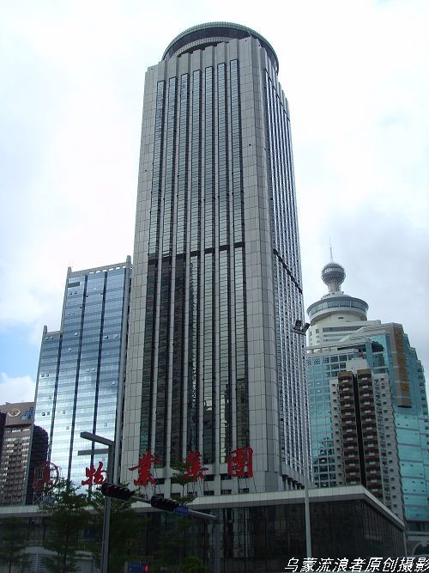

Slide 14
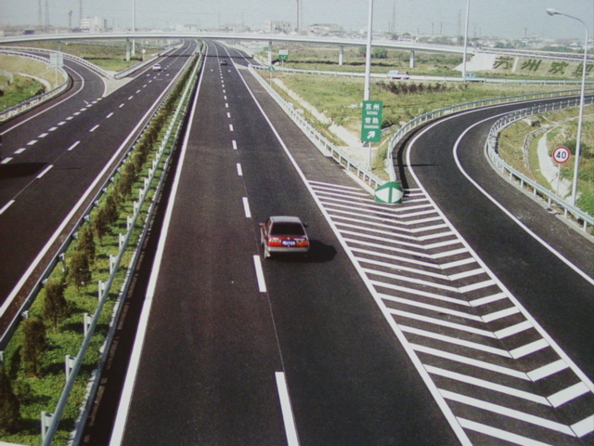

Slide 15
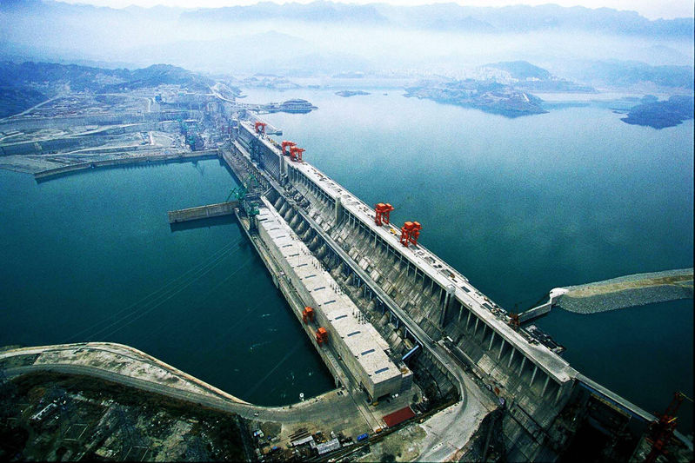
三峡大坝

Slide 16
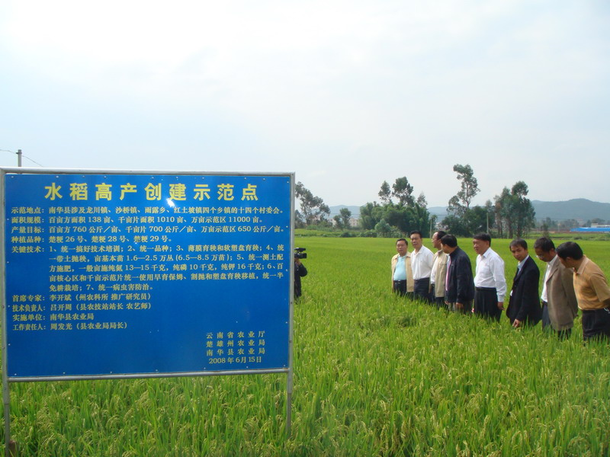

Slide 17
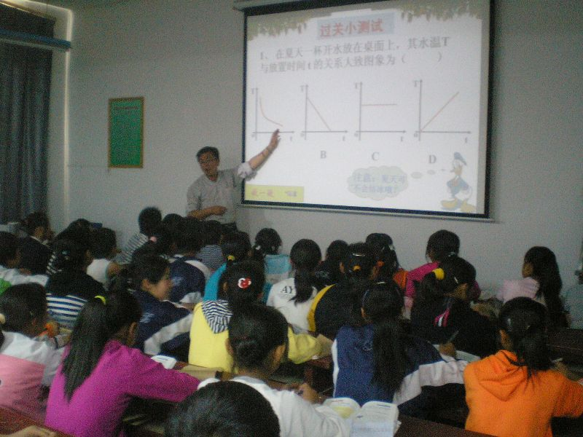

Slide 18
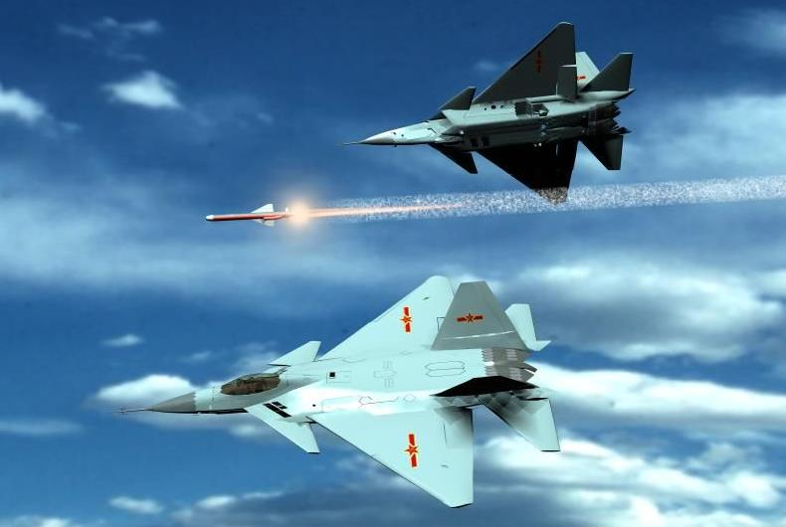

Slide 19
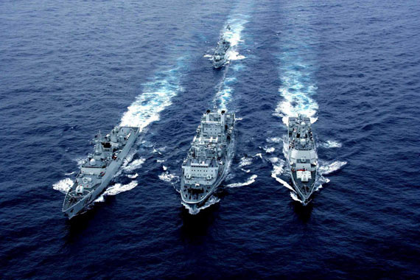

Slide 20
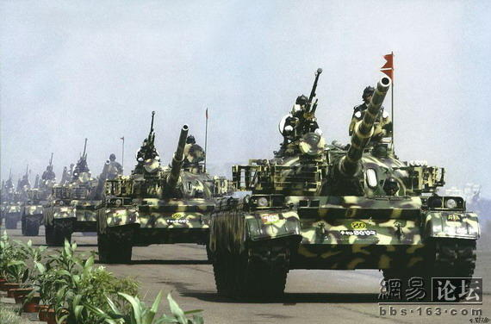

Slide 21
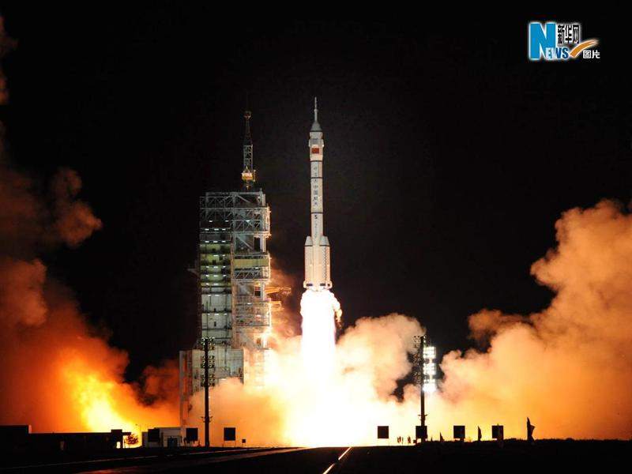

Slide 22
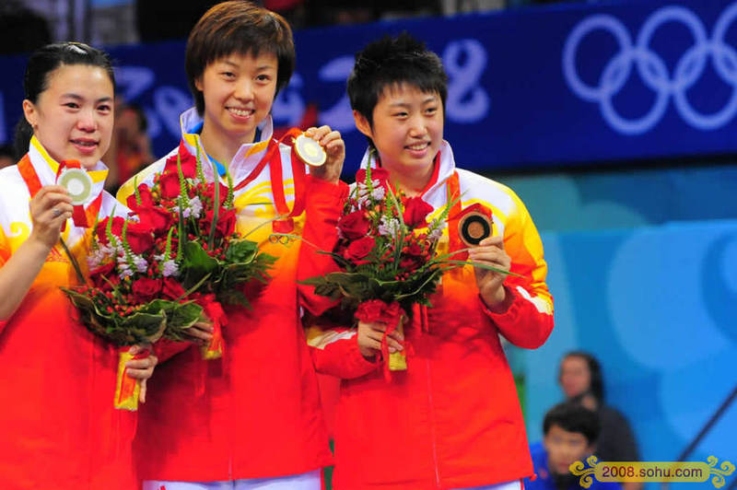

Slide 23
再读课文，思考：
1、想想现在人们赋予龙什么新的含义？
2、课文中运用了许多比喻，找一找，读一读，体会这些比喻句的含义。
3、用你知道的事实，试着在第五节后面再写几句。

Slide 24
想想现在人们赋予龙什么新的含义？
龙象征正在腾飞崛起的伟大的祖国。

Slide 25
2、课文中运用了许多比喻，找一找，读一读，体会这些比喻句的含义。
（1）长城好像在崇山峻岭中飞舞，它是民族历史的见证，它是巨龙留下的身影。
（2）长江三峡大坝上喷涌而下，那是龙在轰鸣；列车在京九线上呼啸而过，那是龙的身影；西昌基地火箭直冲云霄，那是龙在飞腾。

Slide 26
3、用你知道的事实，试着在第五节后面再写几句。
神舟七号飞临太空，
那是龙的化身；
南水北调成功实现，
那是龙在戏水；
西气东输举世瞩目，
那是龙在呼吸。

Slide 27

课外作业
1．把这篇文章有感情地朗读给爸爸妈妈听。
2．谈谈你作为“龙”的子孙又有哪些感想？

